Slide 1
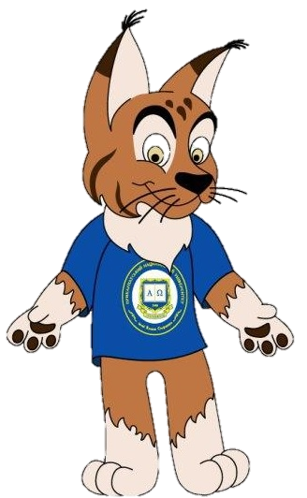
Українська мова у «цифрі» проф. Деркачова О. С.

Slide 2
Цікаві факти
https://ukrainskamova.com/publ/chinnij_pravopis/leksika/antisurzhik_pravilna_mova/5-1-0-244 -
офіційний сайт української мови
https://w3techs.com/technologies/details/cl-uk-

Slide 3
https://r2u.org.ua/ - російсько-українські словники
https://e2u.org.ua/ - англо-українські словники
https://lcorp.ulif.org.ua/dictua/ - словники онлайн
https://slovotvir.org.ua/ - словотвір українською
http://nepravylno-pravylno.wikidot.com/imennyky - неправильно/правильно

Slide 4
https://languagetool.org/uk - помічник з правопису
https://onlinecorrector.com.ua/uk/home/ коректор
https://ukr-mova.in.ua/ - мовний сайт

Slide 5
https://webpen.com.ua/#exercises – мовний тренажер
https://ukr-lifehacks.ed-era.com/ - лайфхаки
з української мови

Slide 6
http://rid.ck.ua/ - мобільний додаток,
за допомогою якого вивчаємо нові слова
https://play.google.com/store/apps/details?id=ukr.mova&hl=ru – мова (Лепетун)

Slide 7
https://www.youtube.com/channel/UCvDZ4ZSgzSt0rGgQpFV_r-A - твоя підпільна гуманітарка
https://www.youtube.com/playlist?list=PL9aDK_7u4r7c9u1lieLlO9kRAmq7lCDiP – лайфхак українською
https://www.youtube.com/channel/UCAeuE3PYVbiCq3A8z2Wl3JA - про помилки

Slide 8
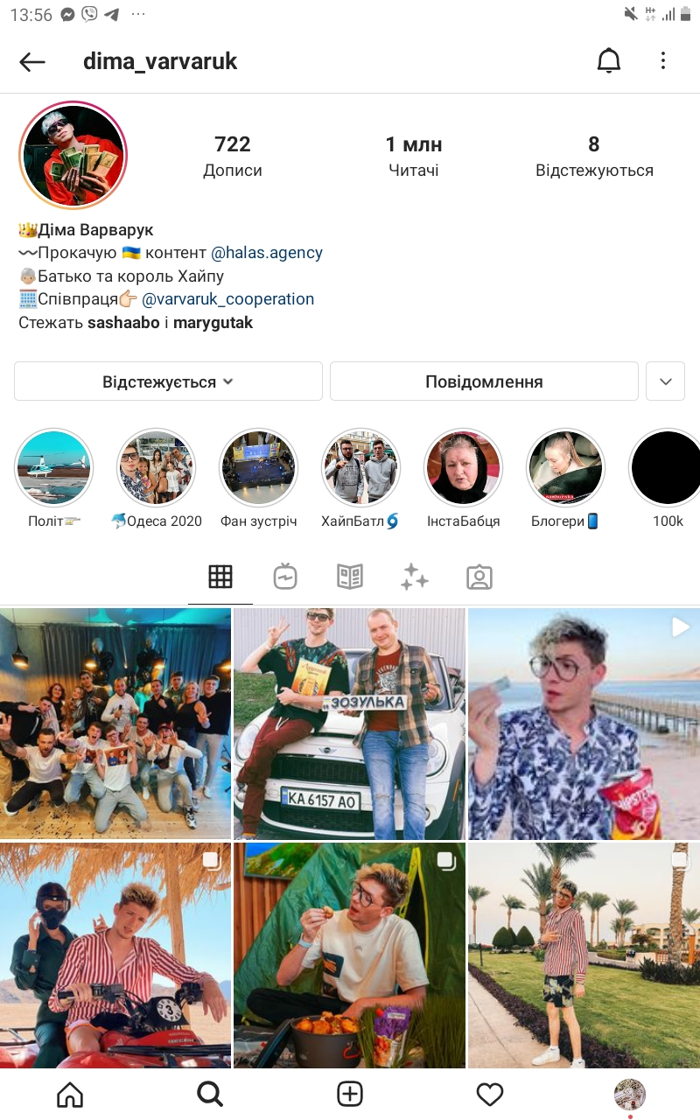
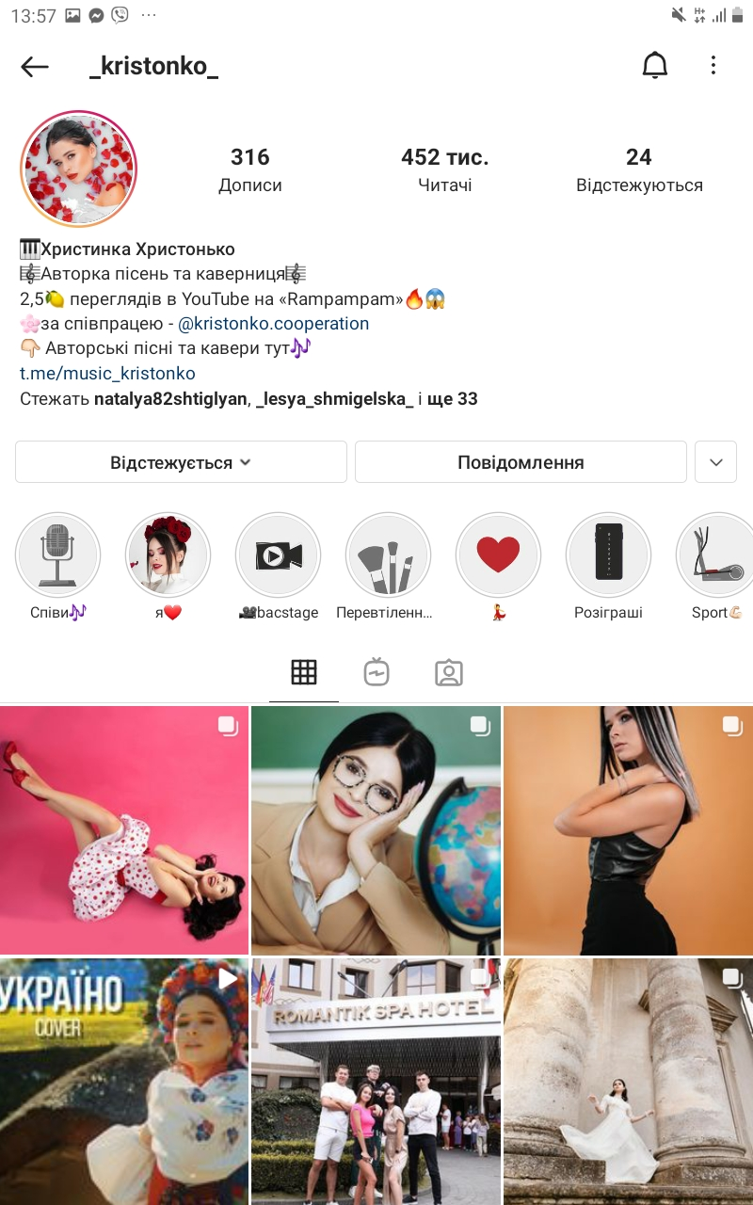
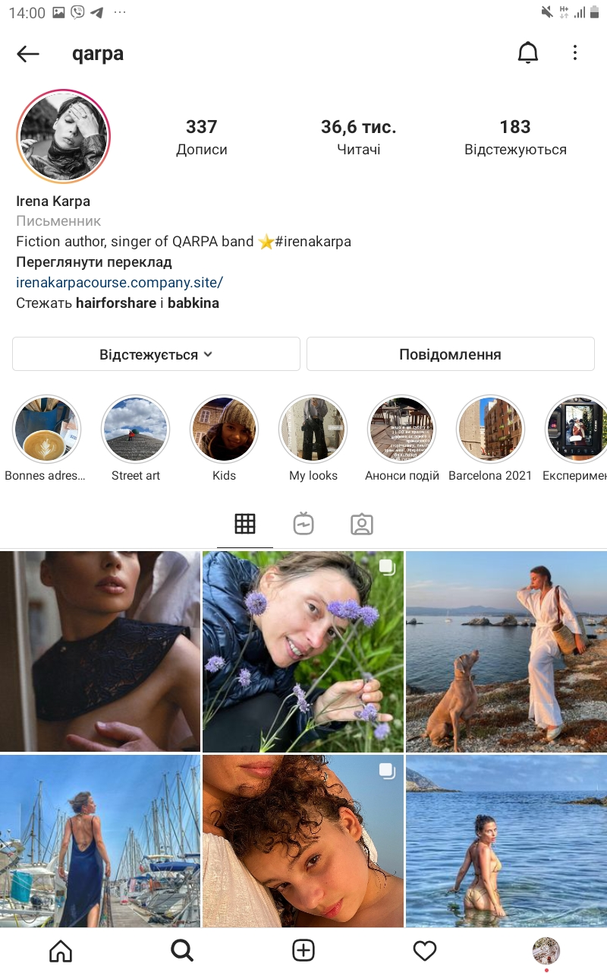

Slide 9
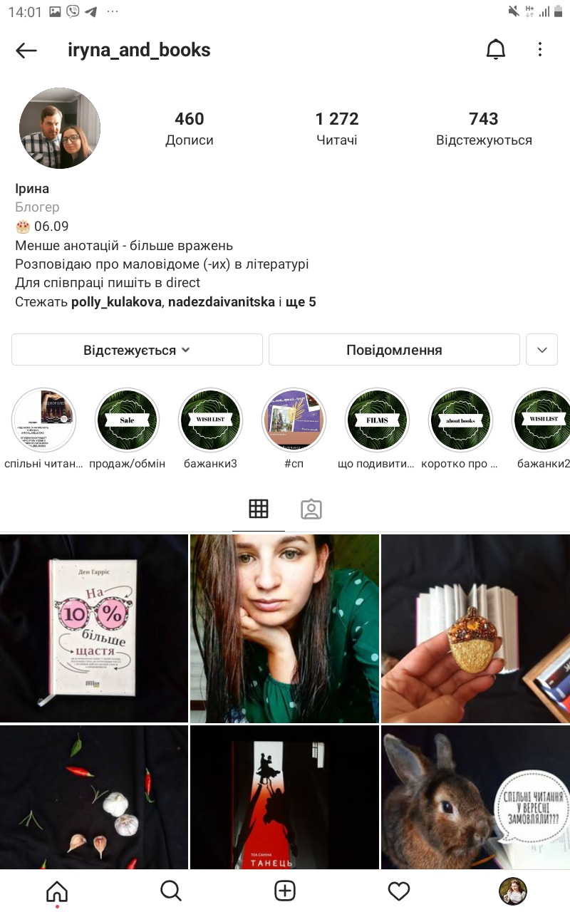
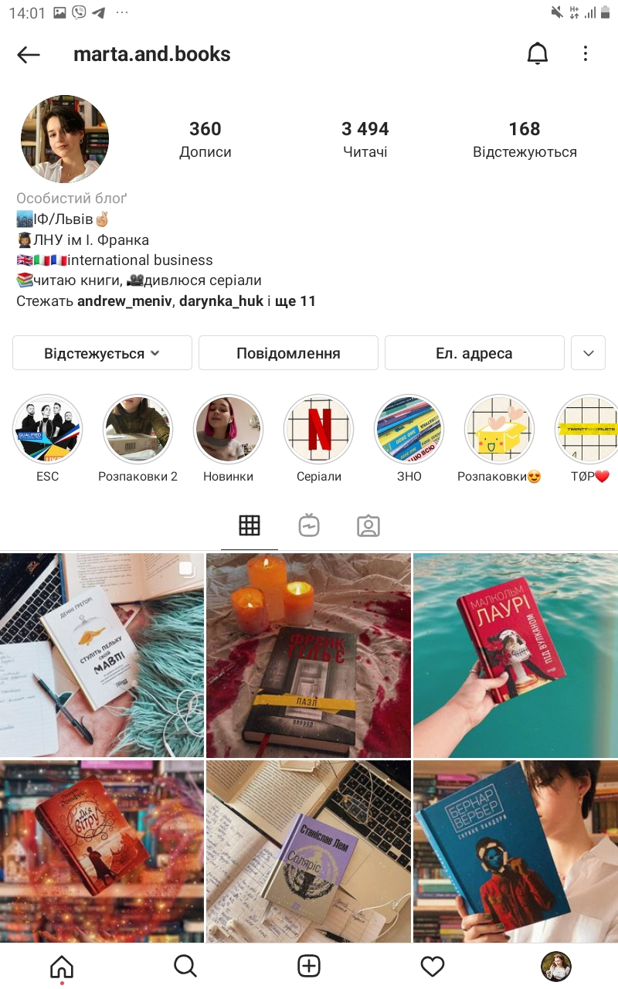
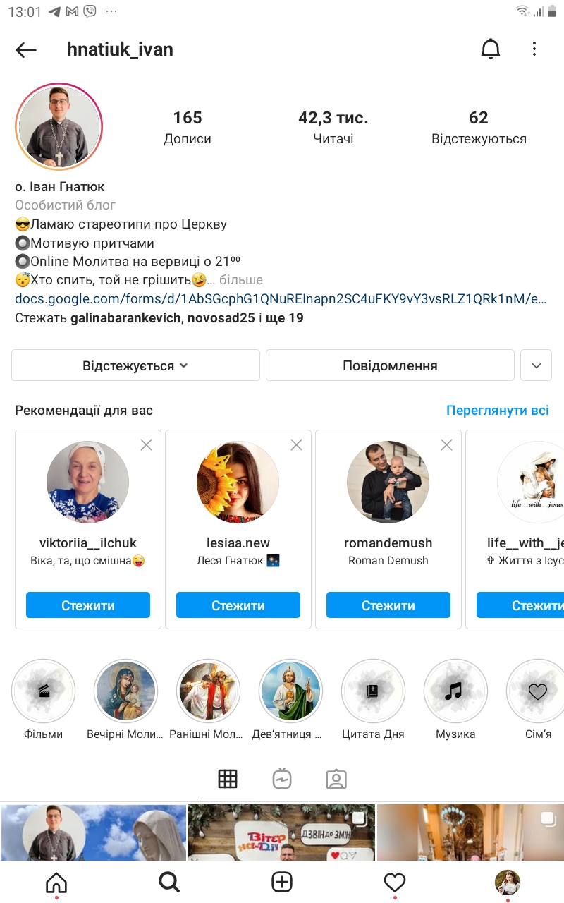

Slide 10
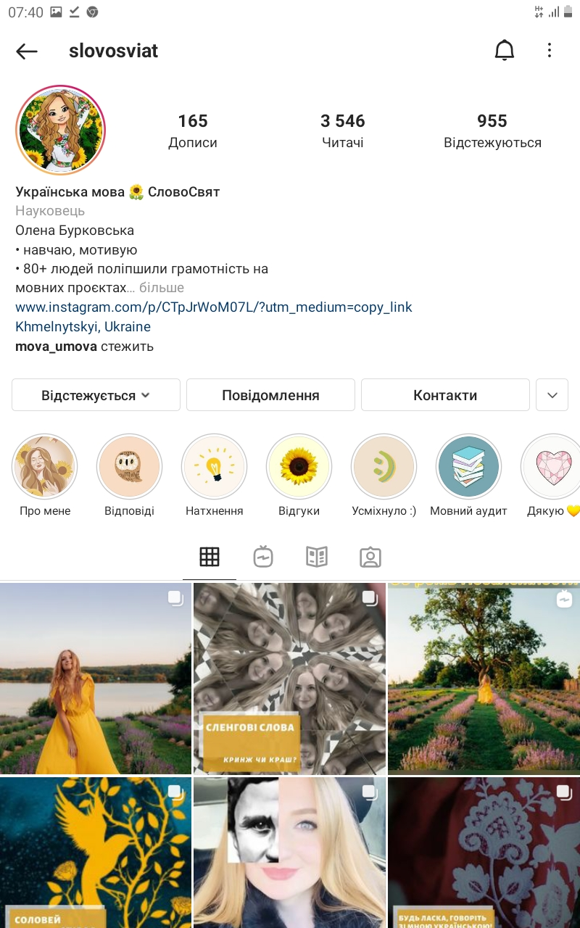

Slide 11
Дякую за увагу!

